Slide 1
RICERCA OPERATIVA 37. IL METODO UNGHERESE
Sessione di studio 37.1
Gionata Massi

Slide 2
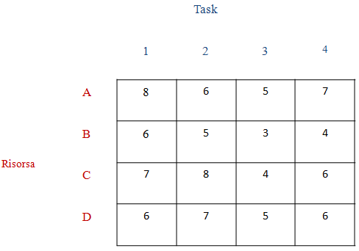
ESERCIZIO
Si risolva il problema della sessione di studio 36.2 mediante il metodo ungherese

